Slide 1








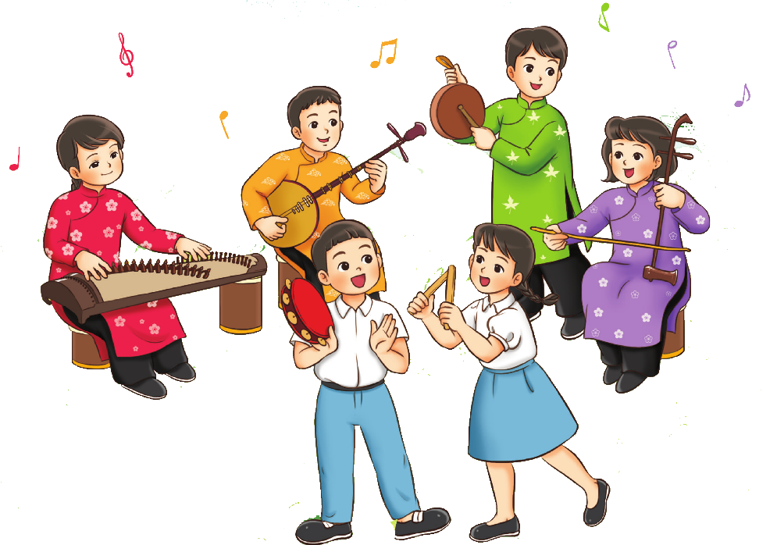




Chào mừng quý thầy cô và các em học sinh đến với tiết âm nhạc

Slide 2
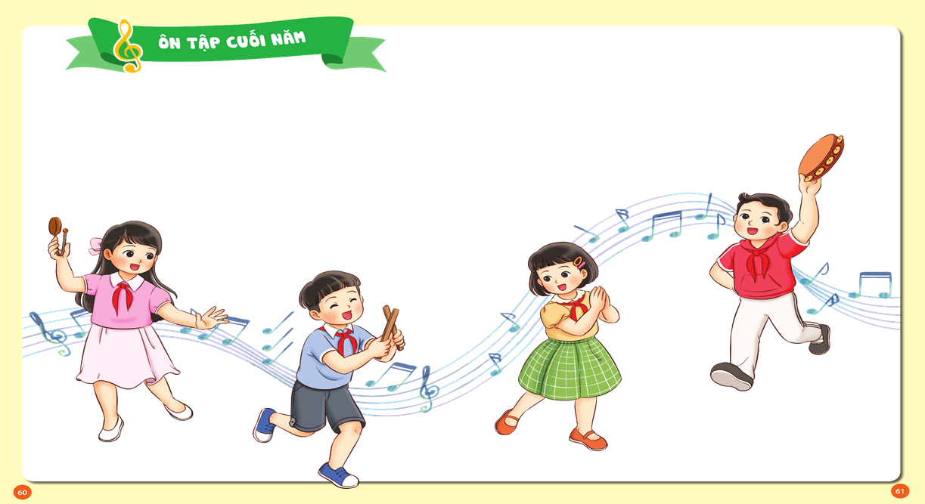
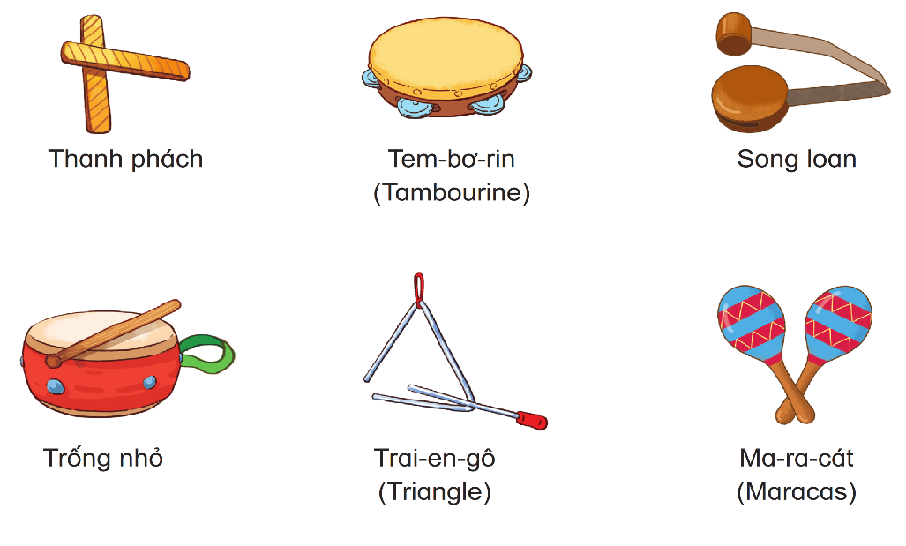


Chuẩn bị đồ dùng học tập

Slide 3



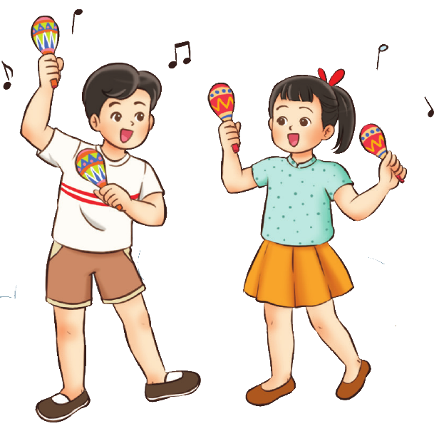

TIẾT 8
TỔ CHỨC HOẠT ĐỘNG VẬN DỤNG SÁNG TẠO

Slide 4
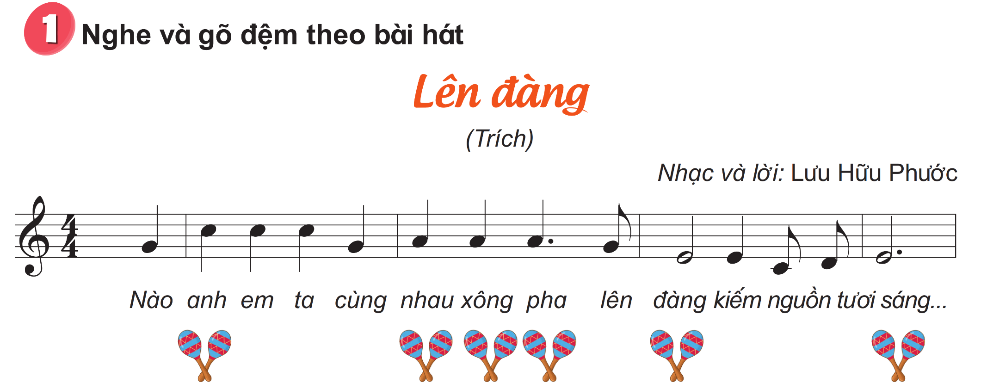

Slide 5
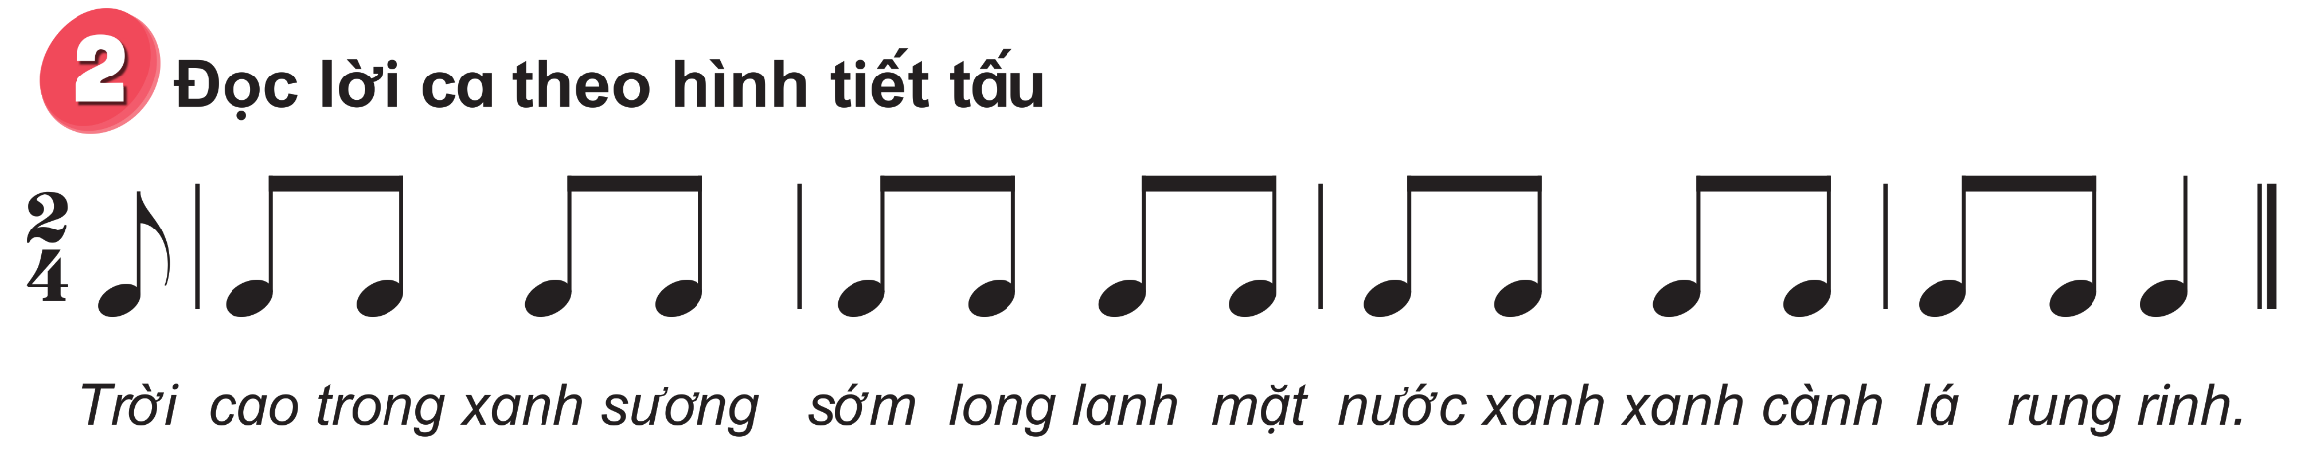

Slide 6
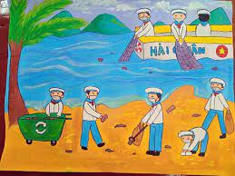


Slide 7

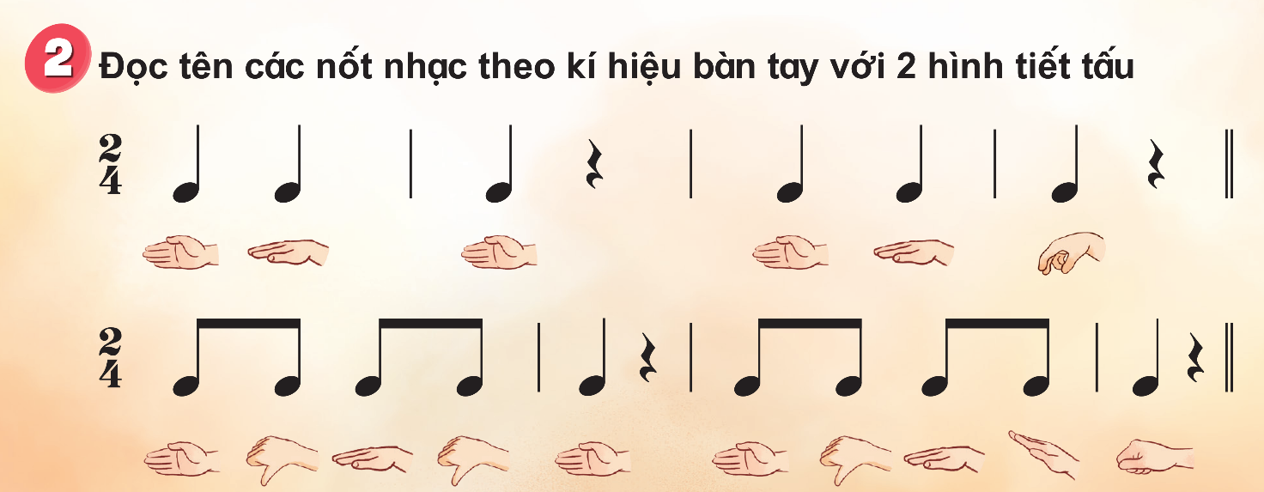


Slide 8
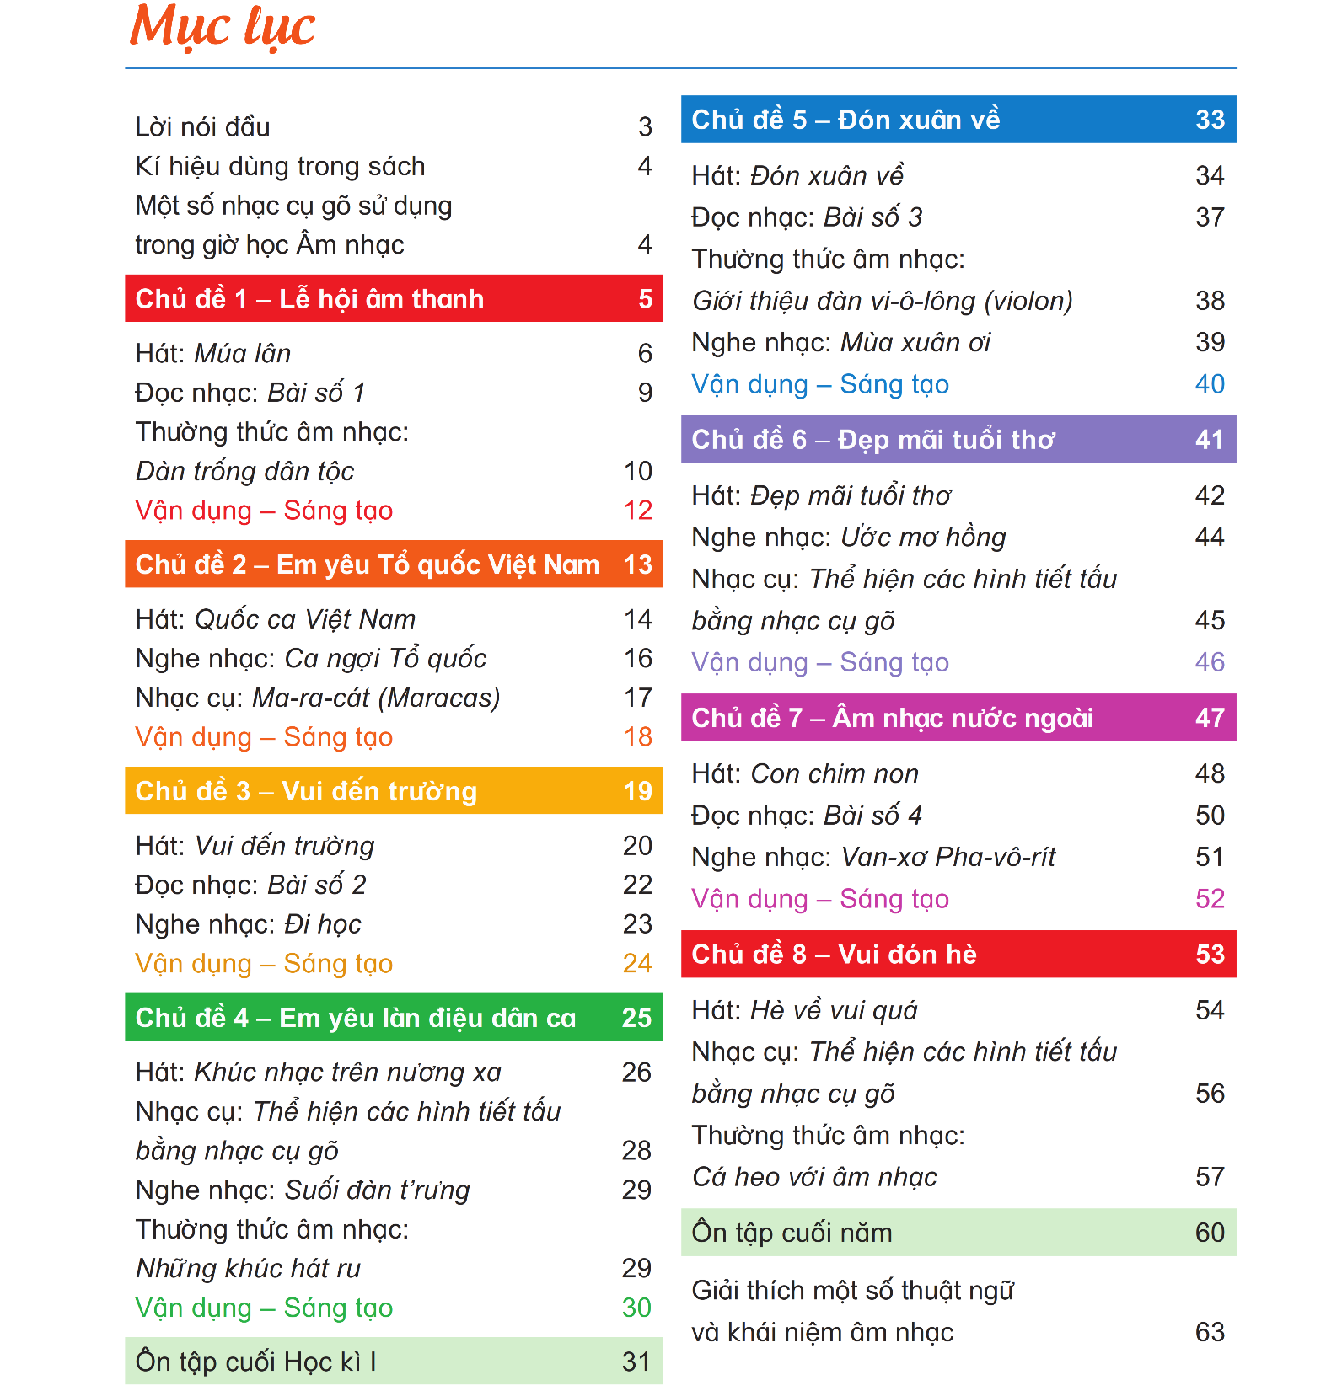
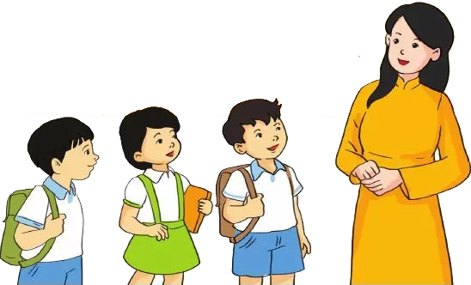
GIÁO DỤC, CỦNG CỐ DẶN DÒ

Slide 9


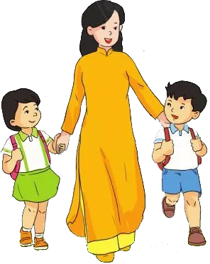
Chúa quý thầy cô mạnh khỏe
Các em học sinh chăm ngoan học giỏi

